Slide 1
Patología respiratoria
Dra. Ma. Ángeles Aldás
Anatomía Patológica
HCUCH

Slide 2
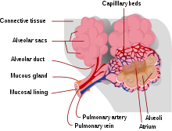
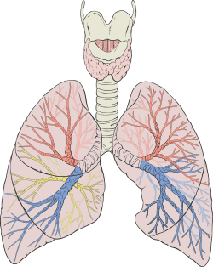
Conceptos anatomo-fisiológicos
Notes:
A la izquierda anatomía de pulmones. El derecho presenta tres lóbulos con sus respectivos bronquios y el izquierdo dos lóbulos. A la derecha la unidad respiratoria terminal o acino, representada por el bronquiolo, conducto y saco alveolar con la vasculatura acompañante.

Slide 3
Histología del aparato respiratorio - Tráquea
*
Notes:
Imagen histológica de la tráquea que muestra el cartílago en forma de C (*) y el músculo de la porción posterior (flecha blanca)

Slide 4
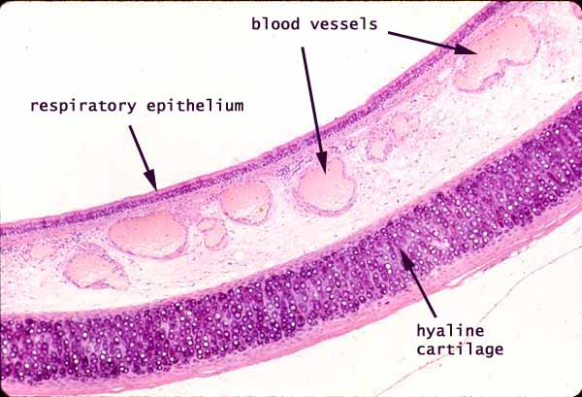
Notes:
En esta diapositiva se aprecia el epitelio respiratorio que reviste la tráquea y la submucosa laxa con vasos sanguíneos.

Slide 5
Bronquio
*
Notes:
El bronquio contiene cartílago y epitelio cilíndrico pseudoestratificado similar a la tráquea, pero los anillos son incompletos y la membrana basal es más delgada. En esta imagen se ven las glándulas submucosas (*) que se encuentran tanto en la tráquea como en los bronquios.

Slide 6
Alveolo
Alveolos
Bronquiolo

Slide 7
*
Notes:
Bronquiolo revestido por epitelio cilíndrico ciliado y rodeado de haces de músculo liso. Se observan macrófagos alveolares (*).

Slide 8
Notes:
Alveolos y septos interalveolares. Los capilares de los septos son muy delgados.

Slide 9
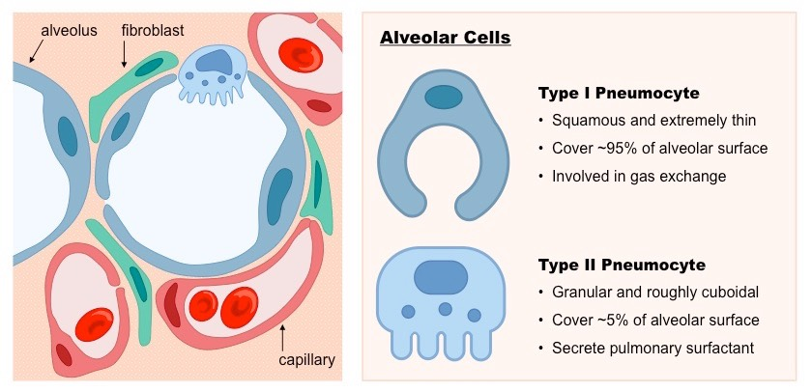
Tipos de neumocitos

Slide 10
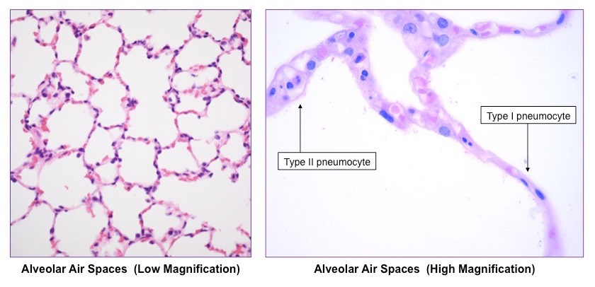
Tipos de neumocitos

Slide 11
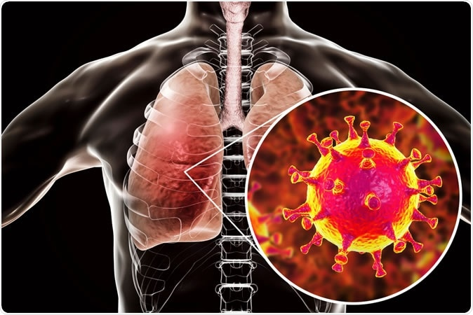
Infecciones pulmonares
Neumonías/neumonitis
Absceso pulmonar
Bronquiectasias

Slide 12
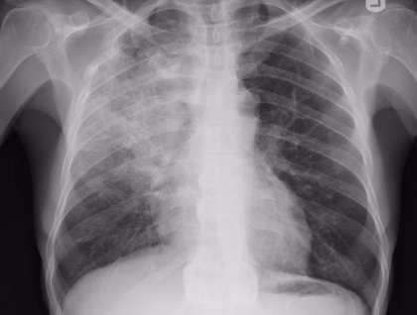
Neumonía
Por localización:
Neumonía lobar
Bronconeumonía
Por presentación:
“Clásica”
Atípica
Gérmenes: virus, bacterias, múltiples, etc.
Neumonía = espacio alveolar
Neumonitis = intersticio

Slide 13
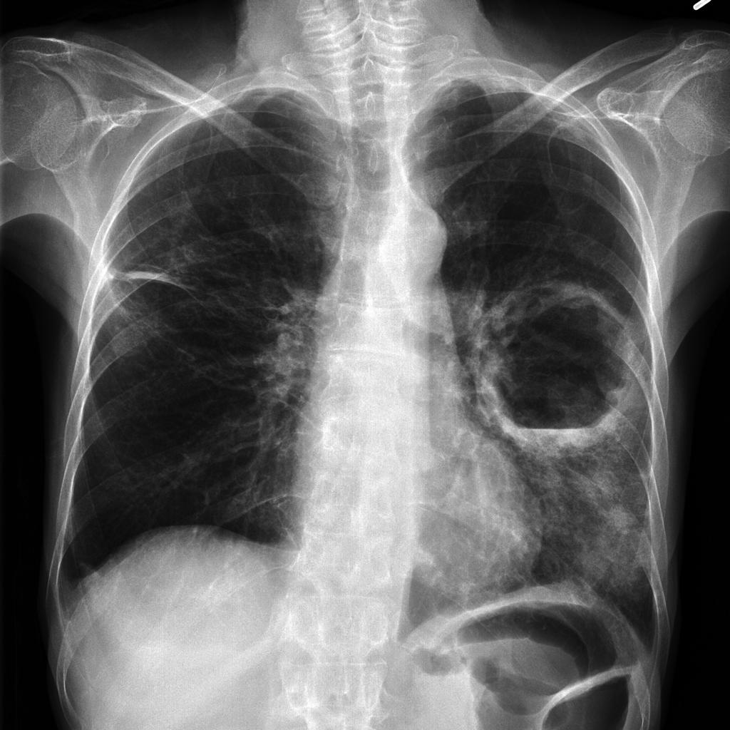
Absceso pulmonar
Infección localizada con supuración y necrosis
Factores predisponentes:
Aspiración
Antecedente de infección primaria
Embolia séptica
Neoplasia
Otros

Slide 14
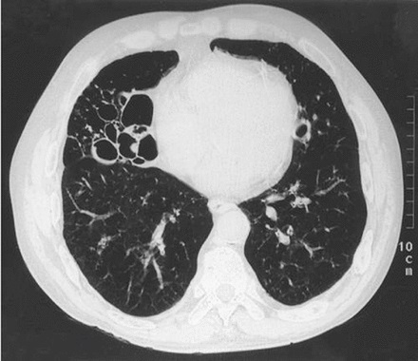
Bronquiectasias
Dilatación irreversible del bronquio por infección / necrosis
Causas:
Obstrucción bronquial
Condiciones congénitas/hereditarias
Neumonía necrotizante

Slide 15
Enfermedades intersticiales difusas
Con etiología Conocida
Sarcoidosis/Berylliosis Relacionadas a Enf Colágeno N. Organización
Hipersensibilidad Relacionadas a drogas Amiloidosis
Neumonia eosinofila Neumoconiosis Linfangitis RBILD Proteinosis alveolar Vascultitis/DPH
Daño alveolar difuso Bronquiolitis constrictiva
Con etiología desconocida
Usual interstitial pneumonia (UIP)
Desquamative interstitial pneumonia (DIP)
Non-specific interstitial pneumonia (NSIP)
Lymphocytic interstitial pneumonia (LIP)
Cryptogenic organizing pneumonia (COP)
Acute interstitial pneumonia (AIP)
Neumonía
Intersticiales
Idiopáticass

Slide 16
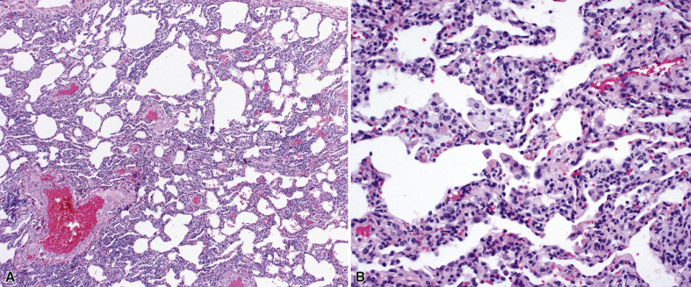
NSIP celular

Slide 17
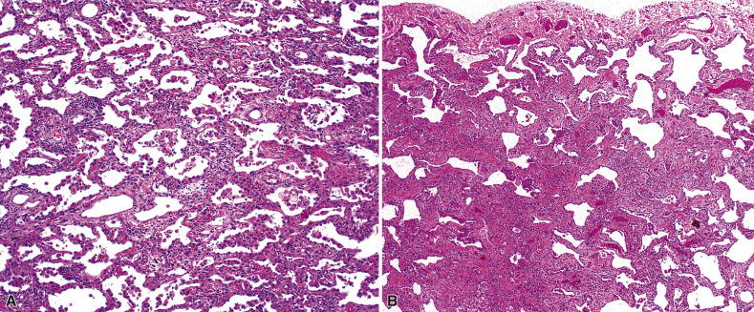
NSIP fibrosa

Slide 18
Subtipos de NSIP vs UIP
100
90
80
70
60
50
40
30
20
10
0
Cellular NSIP
NSIP
Percent
Fibrotic NSIP
UIP
0 1 2 3 4 5 6 7
Survival (years)
From Travis Am J Surg Pathol 2000 24(1):19-33

Slide 19
Distribución de las ILD por presentación clínica
Aguda
Horas a días
Enfermedad subaguda
Semanas
Crónicas
Muchos meses a años
Daño alveolar difuso
Neumonia eosinófila aguda
Relacionadas a inhalación aguda y tóxicos
Relacionadas CVD
Vascultitis/DAH
AIP
Exacerbación de IPF/UIP
COP
Hipersensibilidad
Bronquiolitis respiratoria
Sarcoidosis/Berylliosis
Relacionadas a CVD
Relacionadas a drogas
Neumonia eosinofílica crónica
NSIP
LIP
Neumoconiosis
Relacionada a tabaco
Sarcoidosis/Berylliosis
UIP
NSIP/F
Notes:
Cvd (enfermedaddes del colageno)

Slide 20
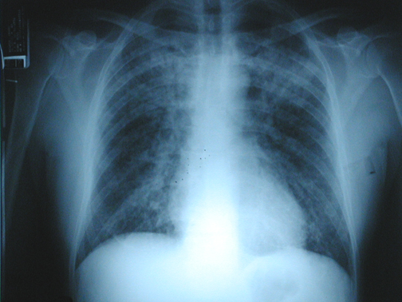
Daño alveolar difuso

Slide 21
Enfermedad intersticial difusa con manifestaciones agudas
DAD
Trauma/Shock
Enfermedad
inmunológica
Drogas
Idiopathic
Neumonía intersticial
aguda
Infección/Sepsis
Toxinas

Slide 22
Estudio de pacientes con DAD
1: Busca infección
Y cuando TODAS las causas están excluidas-- es “idiopático”
2: Excluye Reacción a Medicamento
Si todavía hay duda: serología, CBC, Sed. eritrocitos

Slide 23
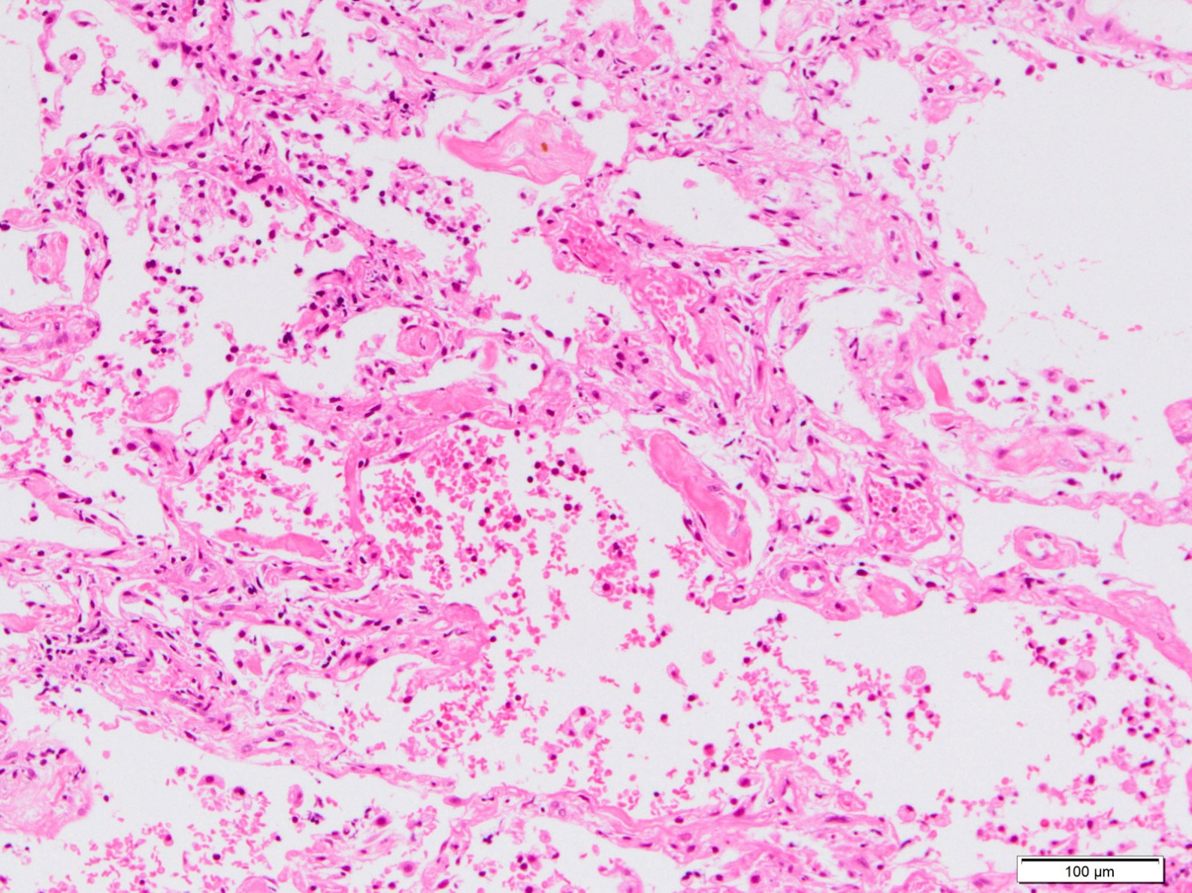
Enfermedad intersticial difusa con manifestaciones agudas
Elementos básicos del patrón:
Edema alveolar e intersticial
Fibrina intra-alveolar
Hiperplasia de neumocitos tipo 2

Slide 24
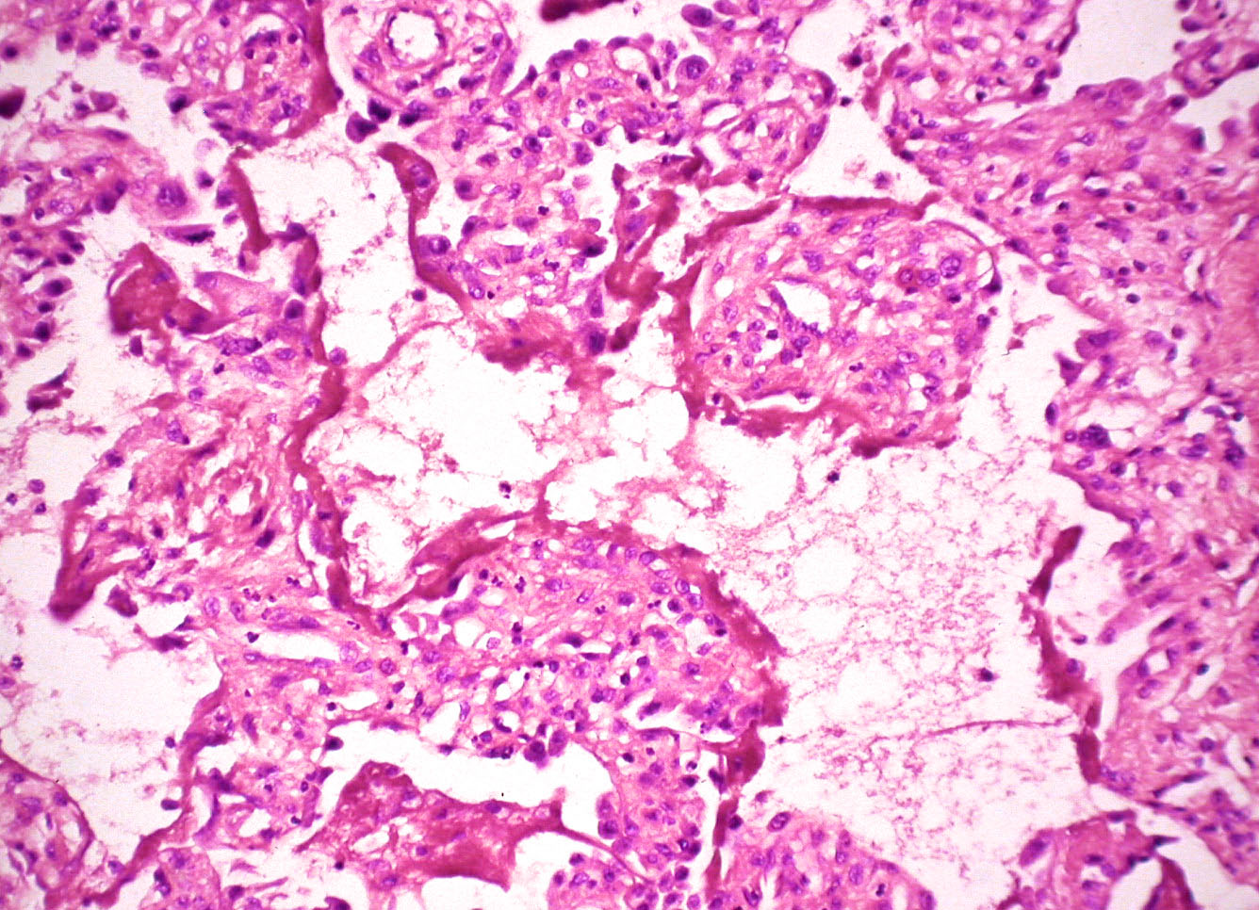
Notes:
Depósitos de membranas hialinas con edema intersticial e hiperplasia de neumocitos tipo II

Slide 25
Enfermedades intersticiales con manifestaciones agudas
Causa Conocida
Idiopático
DAD secundario
DAD
Por infección
Por reacción a medicamento
Neumonía organizante con Fibrina
(AFOP)
Neumonía eosinofílica
Daño agudo causado por:
SLE
MCTD
RA
Scleroderma
Dermatomyositis/polymyositis

Slide 26
Enfermedad intersticial con manifestaciones subagudas
Causa conocida
Idiopática
Neumonitis por hipersensibilidad
NSIP
Por antigenos inhalados
Por drogas
COP
Infecciones
Micobacterias atipicas
Enfermedades del tejido conectivo
Lupus
Enfermedad mixta del TC
AR
Esclerodermia
Sjogren
Dermatomiositis/polymiositis
Neumonía eosinofílica ”crónica”

Slide 27
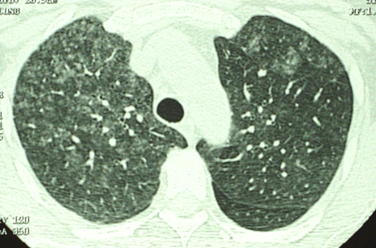
Neumonitis por hipersensibilidad

Slide 28
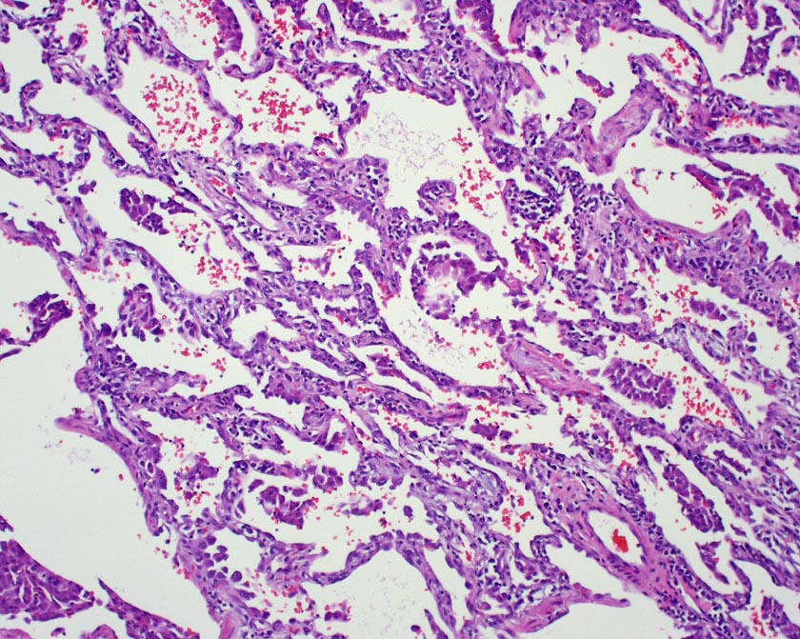
ILD con manifestaciones clínicas subagudas

Slide 29
Enfermedad intersticial difusa con manifestaciones clínicas crÓnicas
Idiopathic
Causas conocidas
Enfermedades del tejido
conectivo
UIP
Hipersensibilidad crónica
NSIP FIBROSA
Neumoconiosis
Drogas

Slide 30
ATS/ERS Consensus Statement on IPF
Usual Interstitial Pneumonia
ATS/ERS. Am J Respir Crit Care Med. 2000;161:646.
UIP es una lesión histológica observable solo en biopsias quirúrgicas
Las biopsias transbronquiales son solo para excluir otras enfermedades
Notes:
The American Thoracic Society (ATS) and the European Respiratory Society (ERS), in collaboration with the American College of Chest Physicians (ACCP), published an International Consensus Statement on the diagnosis and treatment of IPF. This statement emphasized that the definite diagnosis of IPF requires a surgical lung biopsy showing UIP, which is an idiopathic, progressive, diffuse fibrosing process involving the lung parenchyma.
A surgical lung biopsy is recommended in patients with suspected IPF who have no contraindications to surgery and for whom the potential benefits outweigh the surgical risks, especially those with clinical or radiographic features that are not typical for IPF.
Surgical lung biopsy, either by open thoracotomy or, preferentially, by video-assisted thoracoscopy, provides the best tissue samples to distinguish UIP from other forms of IIP and to exclude other processes that mimic IPF when identified in the setting of interstitial lung disease (ILD) of unknown etiology. The histopathologic patterns of DIP, RBILD, AIR and NSIP are to be excluded from the group of patients with IPF.^{1,2}
1. American Thoracic Society, European Respiratory Society. Idiopathic pulmonary fibrosis: diagnosis and treatment. International Consensus Statement. Am J Respir Crit Care Med. 2000;161:646-664.
2. Katzenstein ALA, Myers JL. Idiopathic pulmonary fibrosis. Clinical relevance of pathologic classification. Am J Respir Crit Care Med. 1998;157:1301-1315.

Slide 31
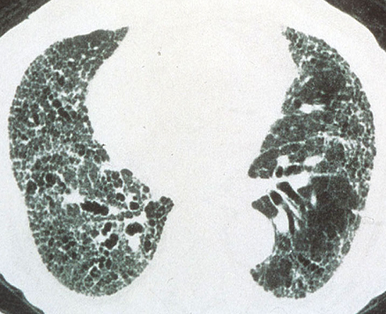
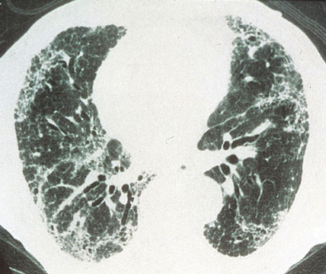
HRCT Fase tardia de UIP
Images courtesy of G. Raghu, MD.

Slide 32
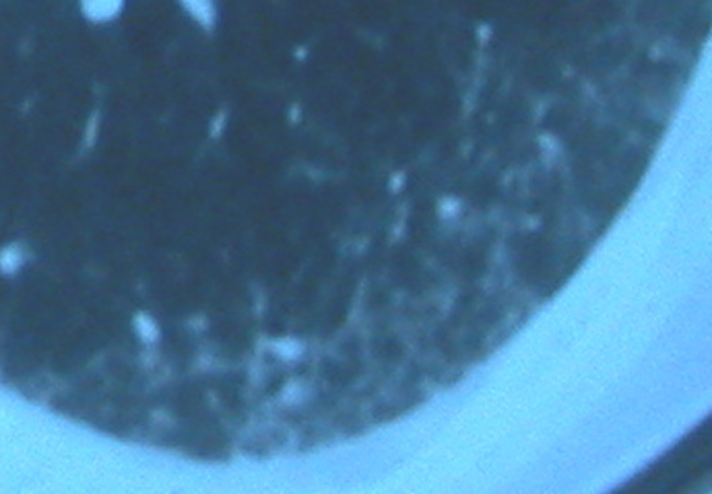
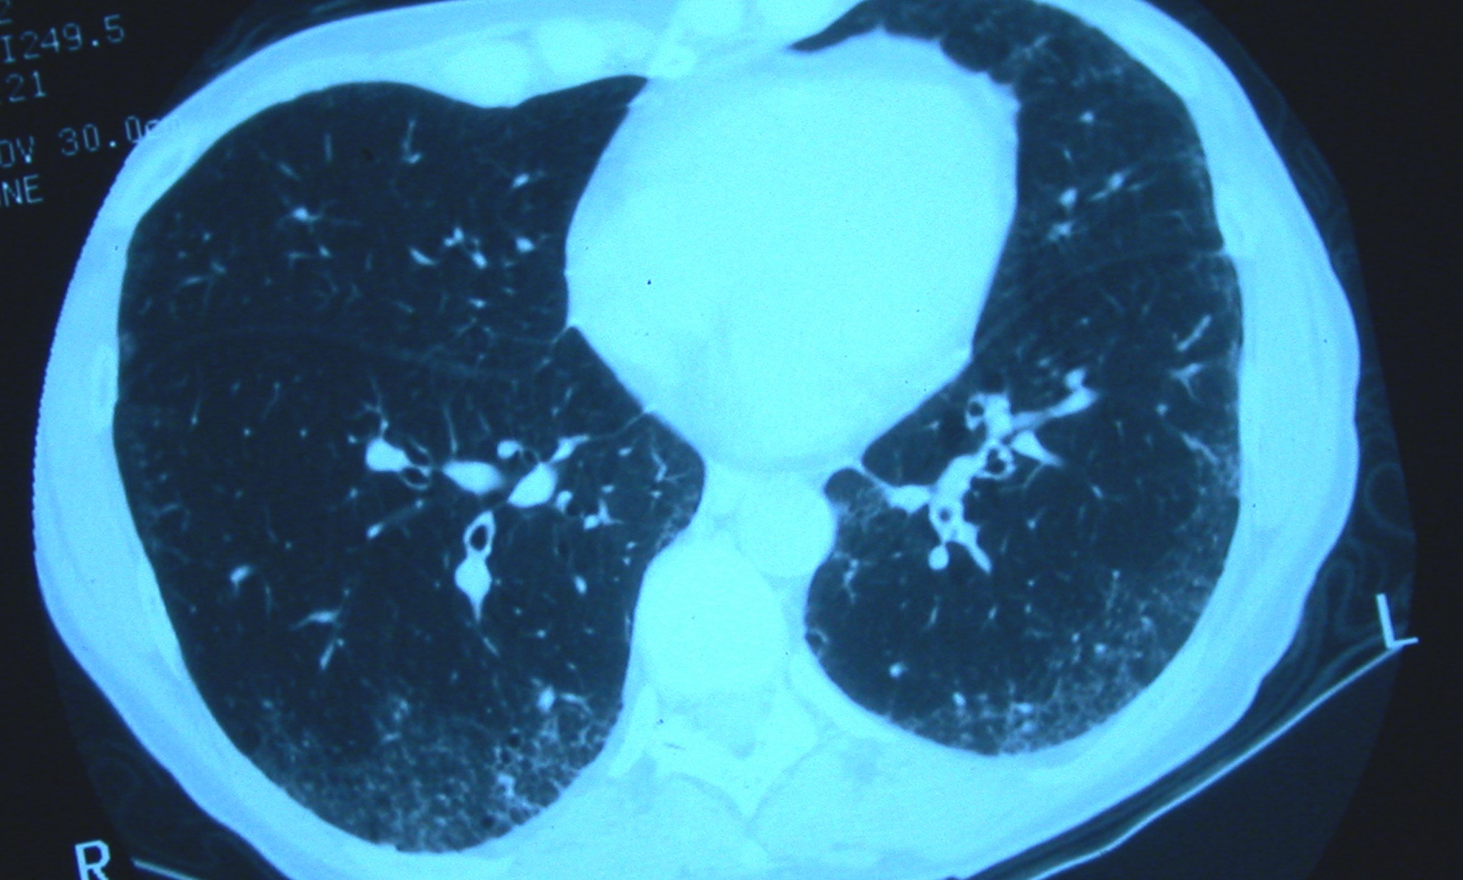
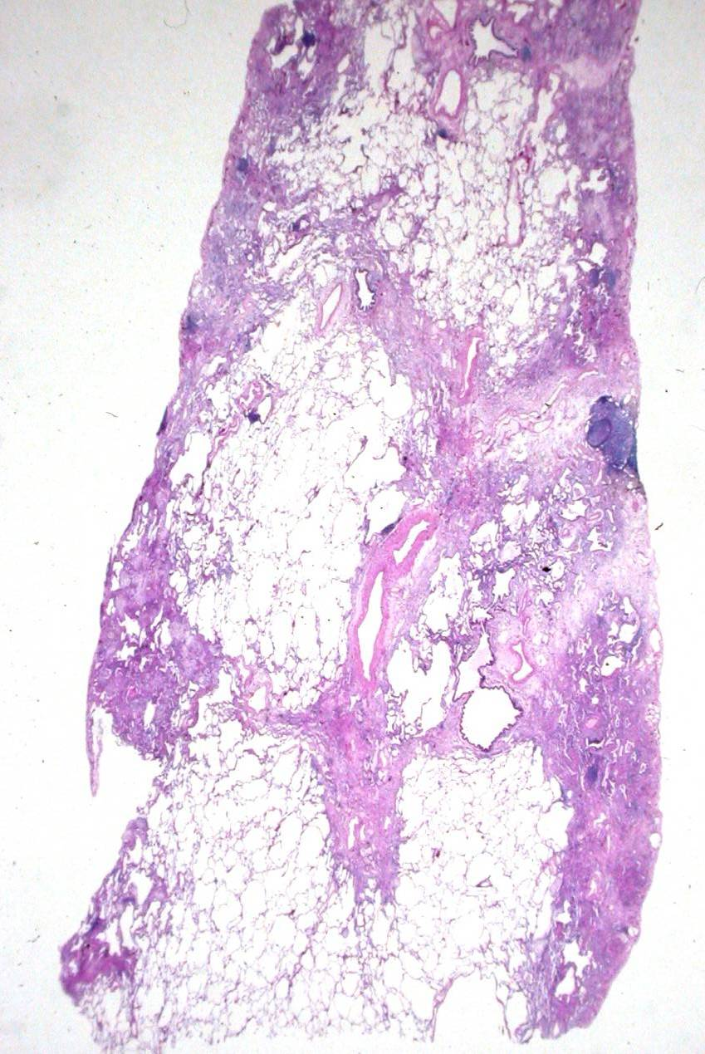
HRCT en etapa precoz IPF
Con base pleural
Notes:
This HRCT scan shows a reticular pattern with a predominantly subpleural distribution in a patient with mid- to late-stage IPF. Septal thickening and honeycombing are also seen.
Diagnosis
1 Min
Yes: 2 clicks

Slide 33
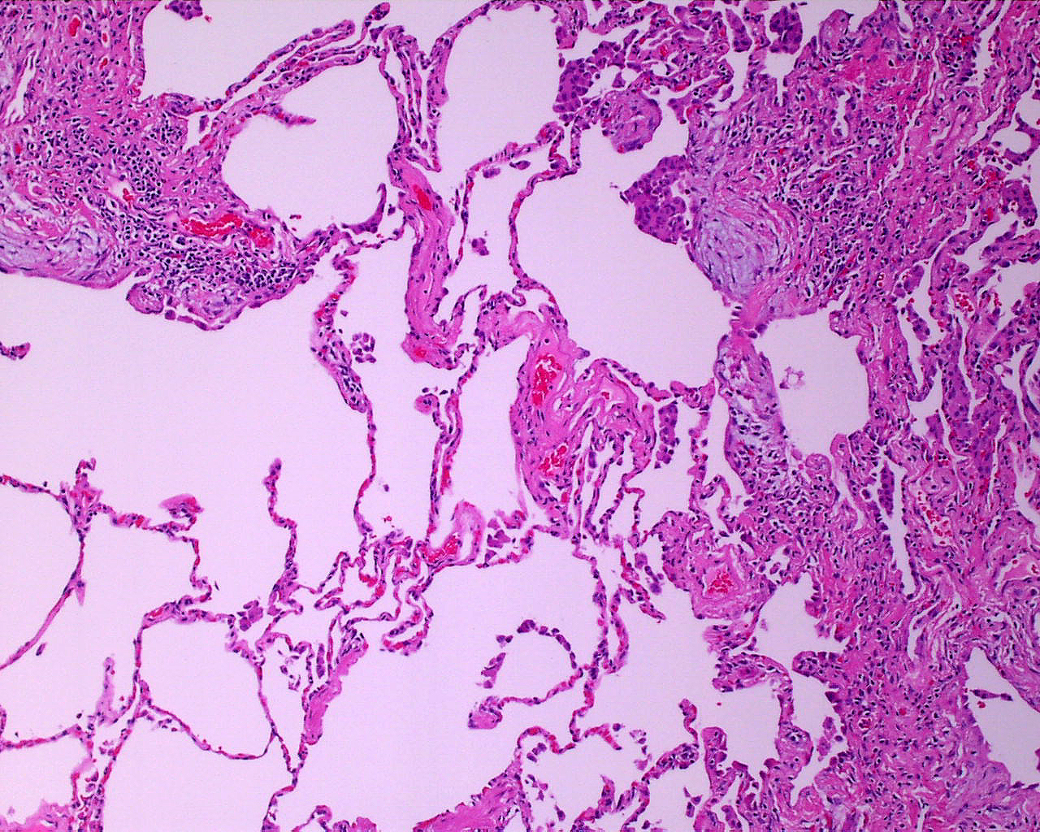
Histologia de UIP/IPF
Se observa plano de transicion fibrosis/normal

Slide 34
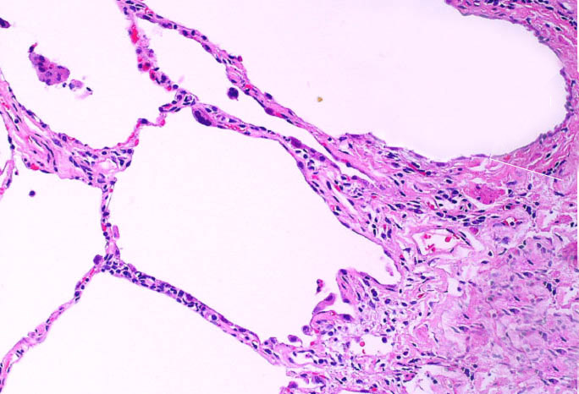
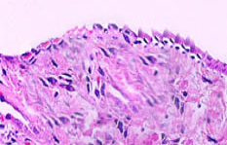
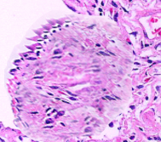
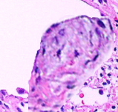

Slide 35
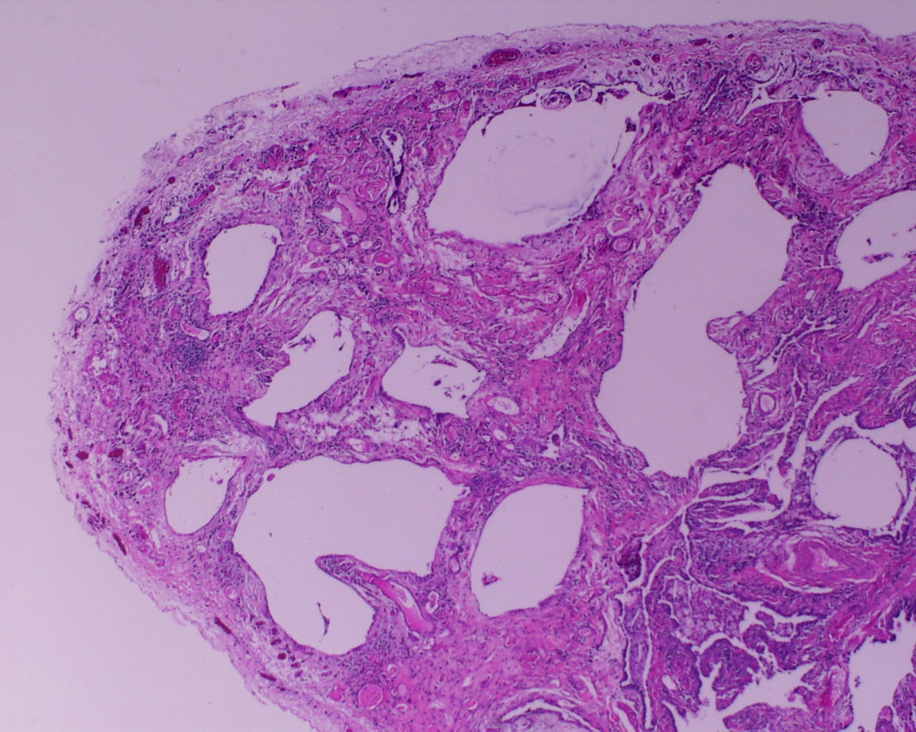
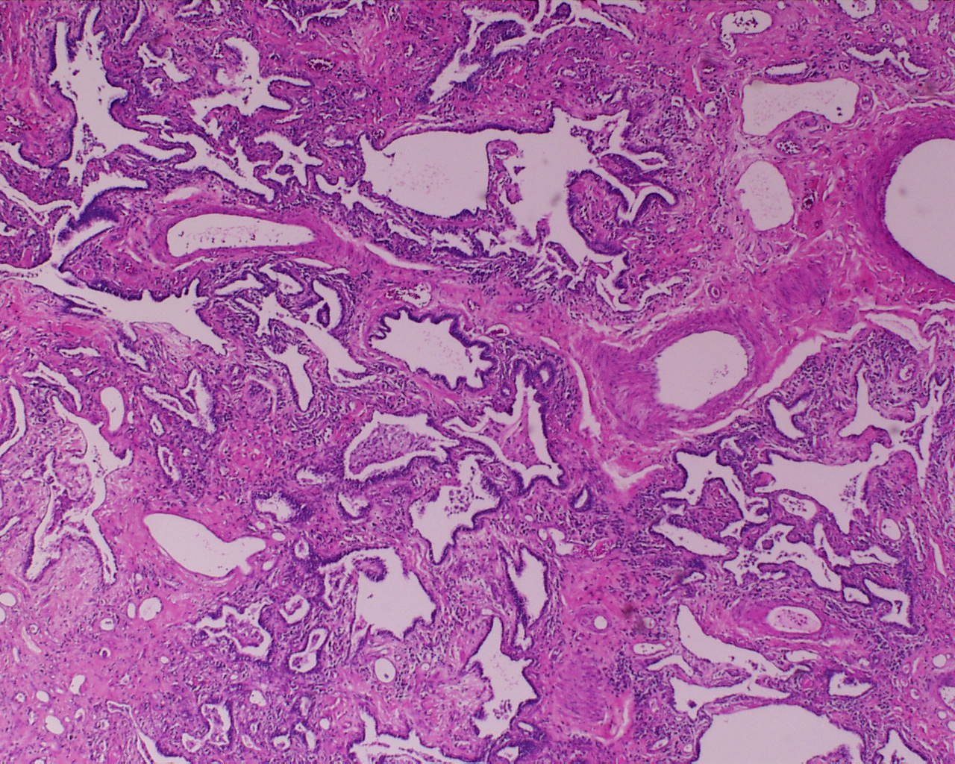
Histología UIP/IPF
Panal microscópico

Slide 36
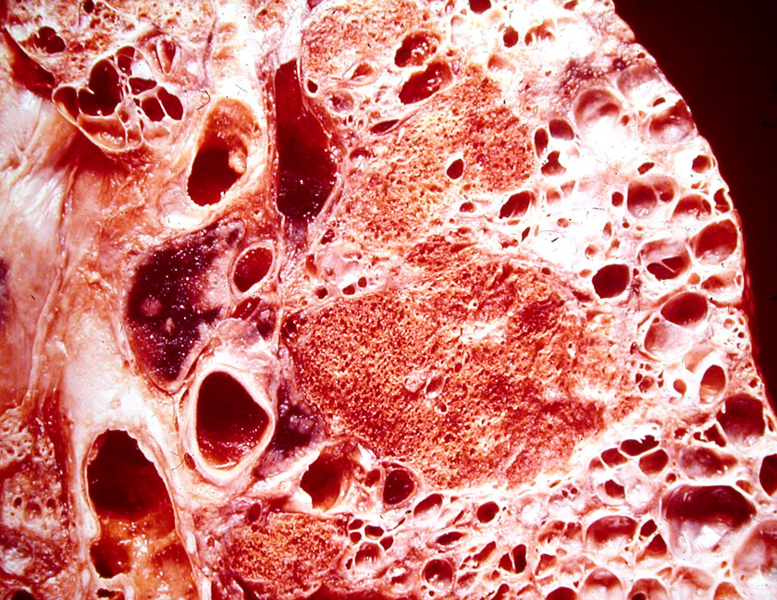

Slide 37
Pasos de progresión de la enfermedad
Con deterioro clínico progresivo
Exacerbacion
Sintomas/funcion respratoria
DAD
años
2
4
1
3

Slide 38
Diagnosis Matters!
Enfermedad de tejido conectivo
AIP
DIP
PLCH
RBILD
UIP
COP
NSIP celular
NSIP fibrosa
Reaccion
a drogas
Neumonitis por hipersensibilidad
Infección
Bueno
Malo
Pronostico de las enfermedades intersticiales

